Slide 1


Slide 2
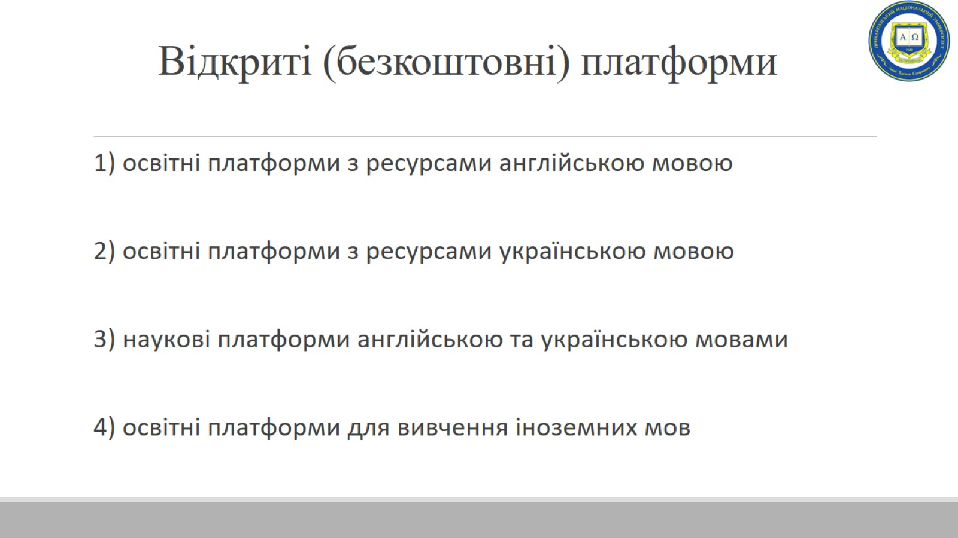
Відкриті (безкоштовні) платформи

Slide 3
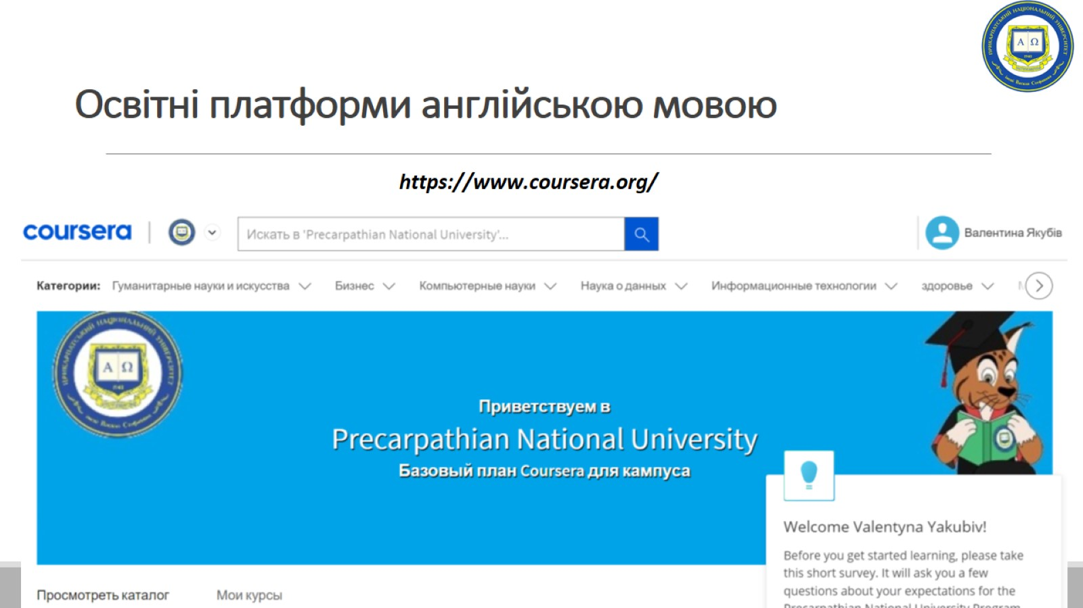
Освітні платформи англійською мовою

Slide 4

Освітні платформи англійською мовою

Slide 5
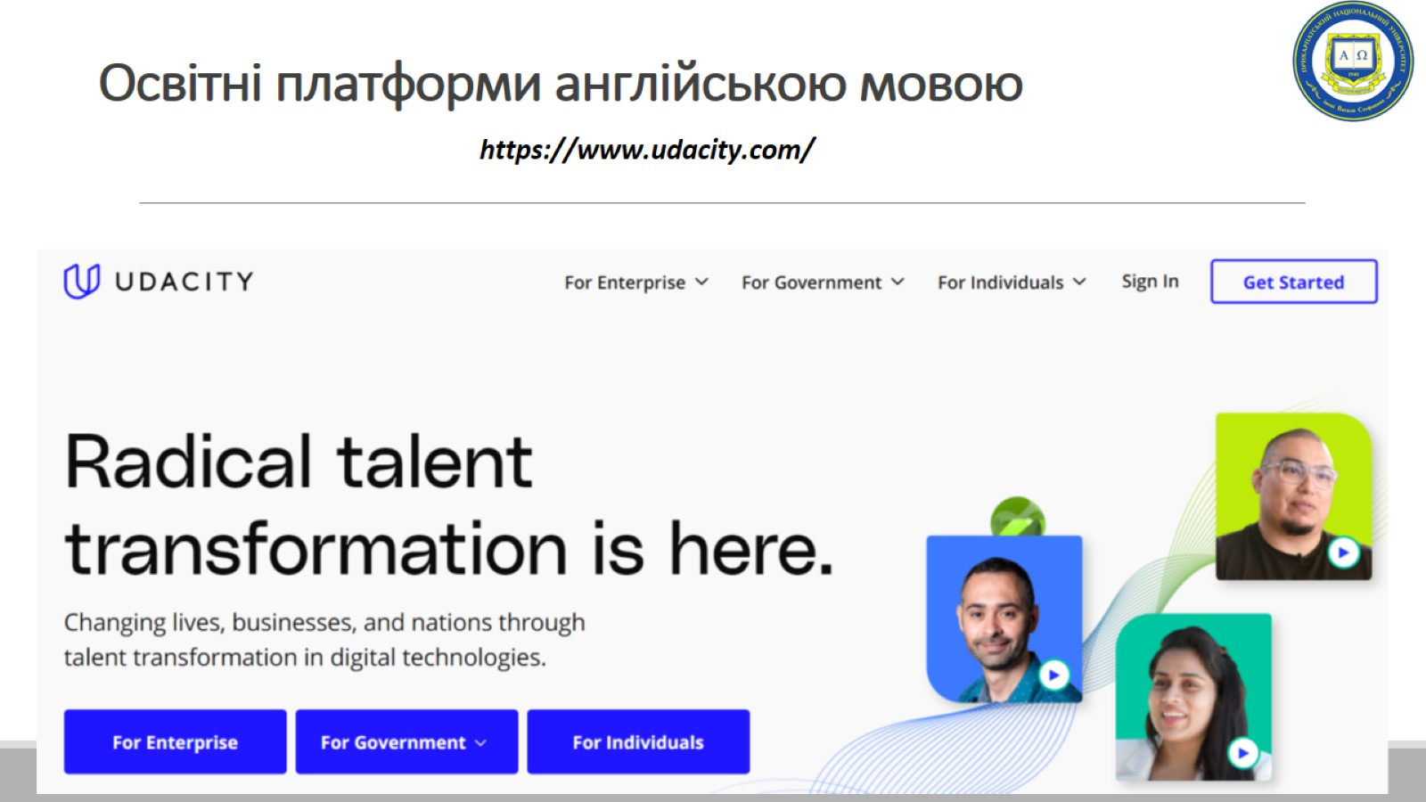
Освітні платформи англійською мовою

Slide 6
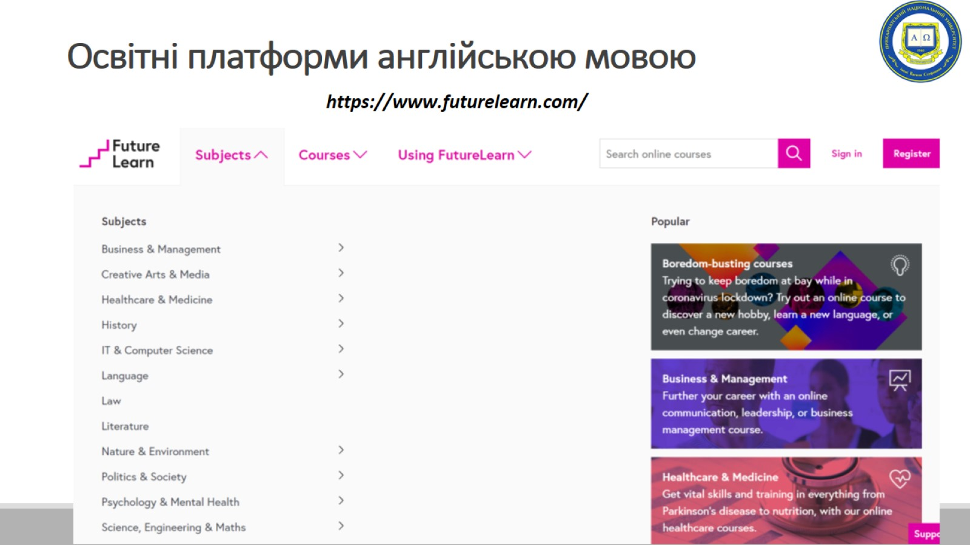
Освітні платформи англійською мовою

Slide 7
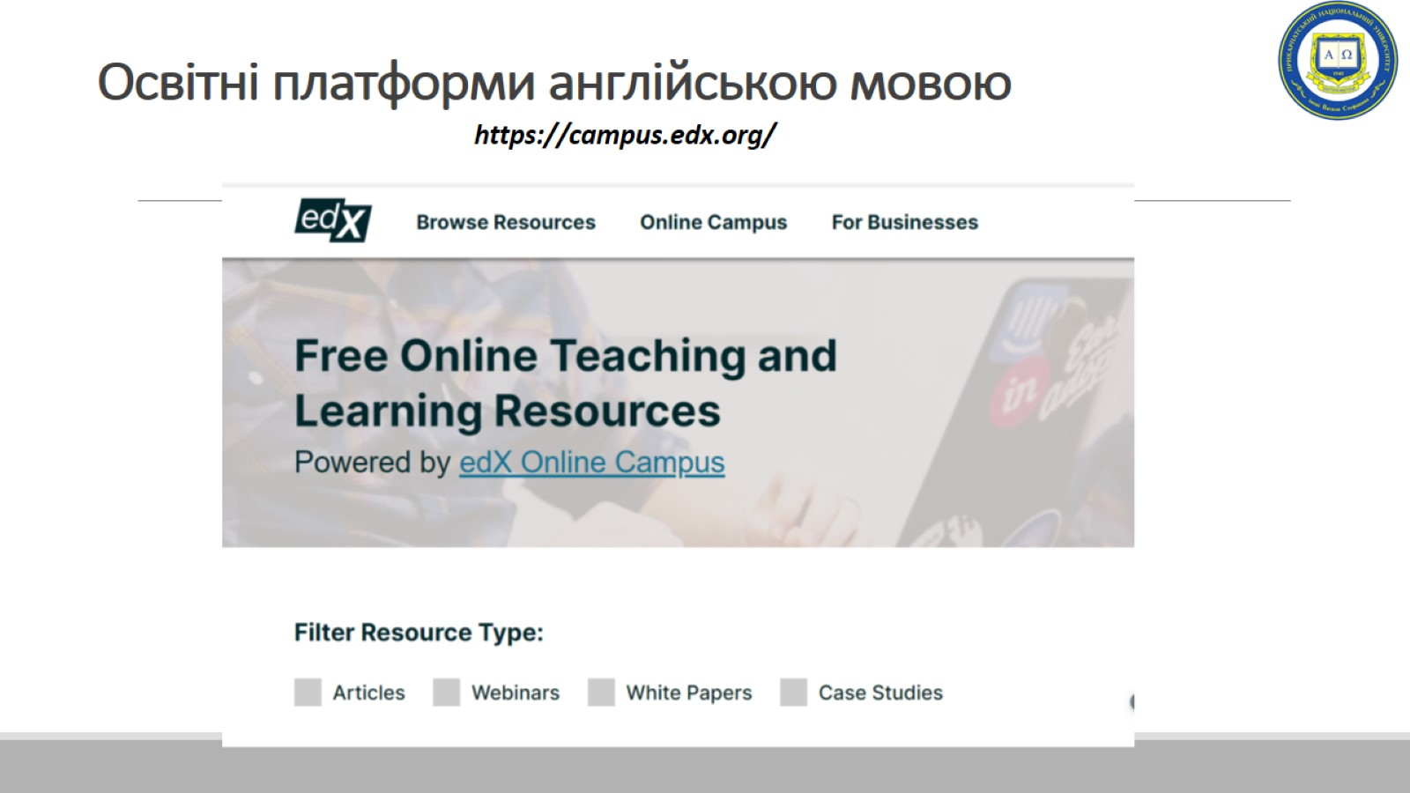
Освітні платформи англійською мовою

Slide 8
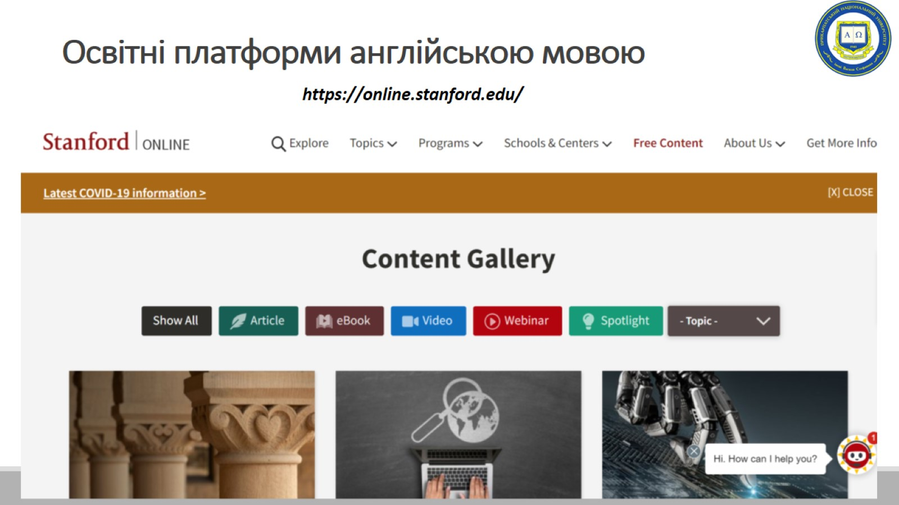
Освітні платформи англійською мовою

Slide 9
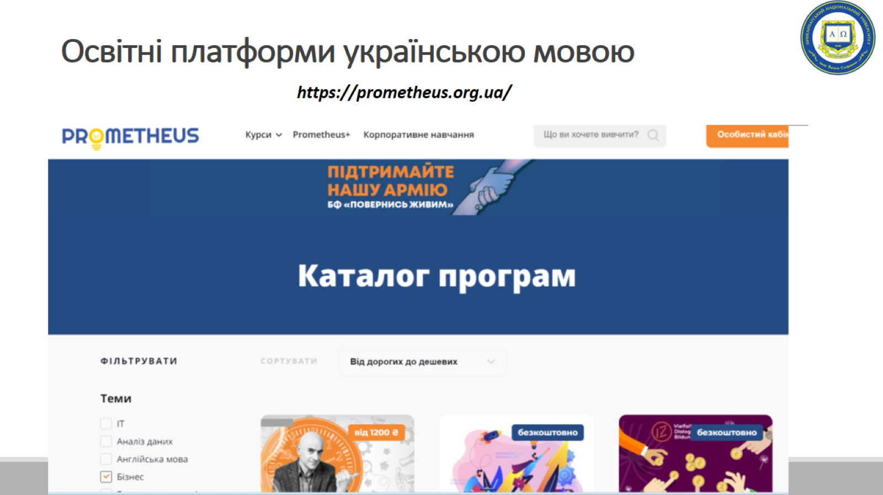
Освітні платформи українською мовою

Slide 10
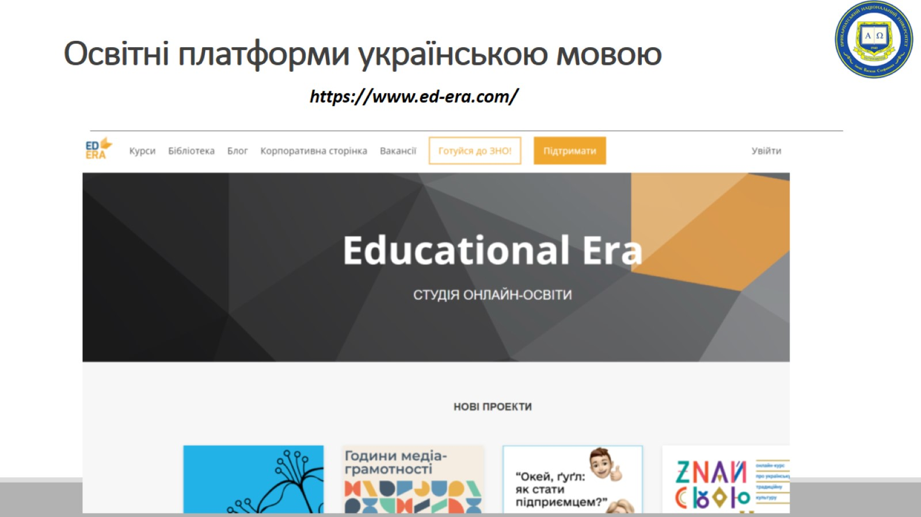
Освітні платформи українською мовою

Slide 11

Освітні платформи українською мовою

Slide 12
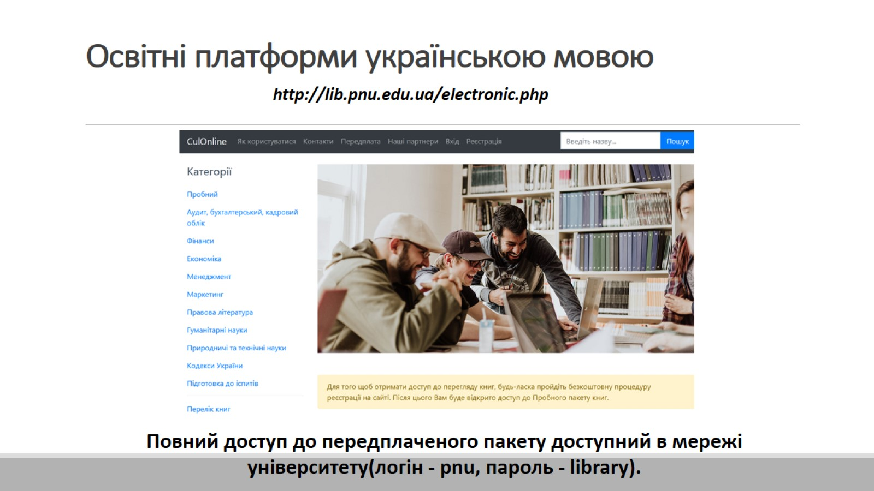
Освітні платформи українською мовою

Slide 13

Наукові платформи англійською мовою

Slide 14
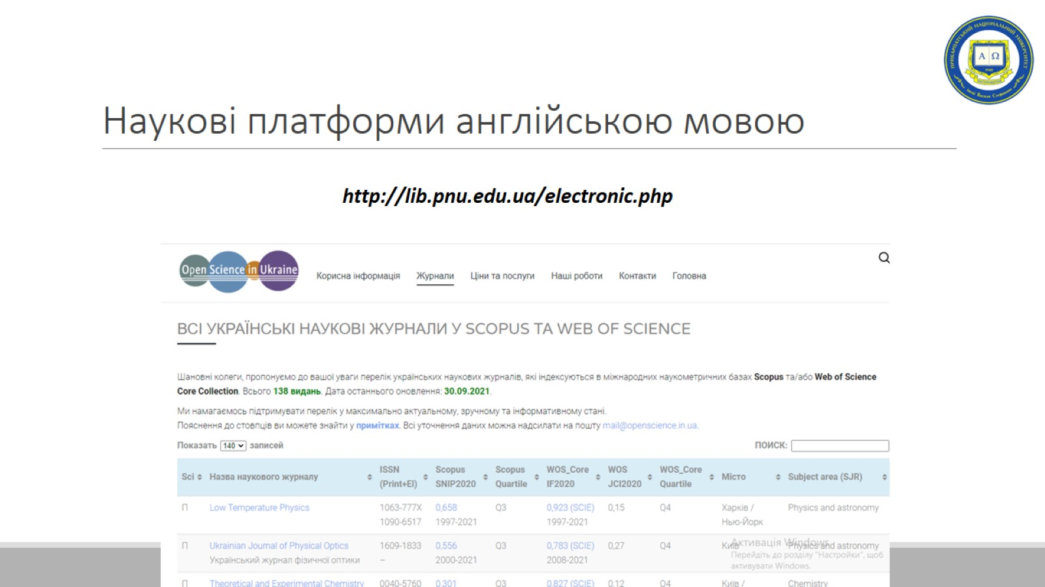
Наукові платформи англійською мовою

Slide 15
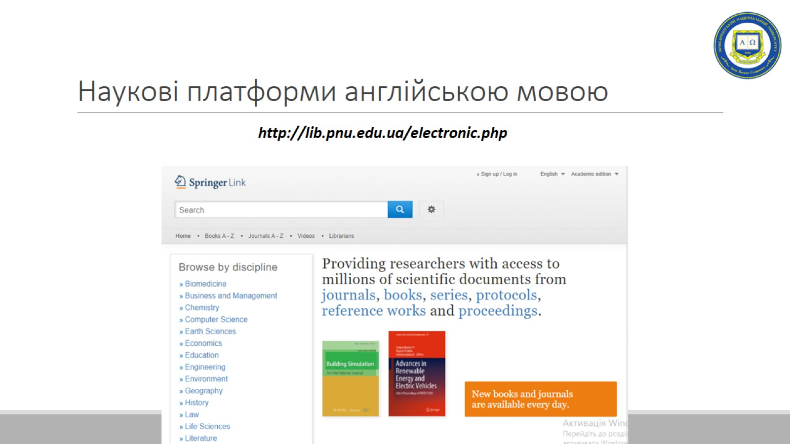
Наукові платформи англійською мовою

Slide 16
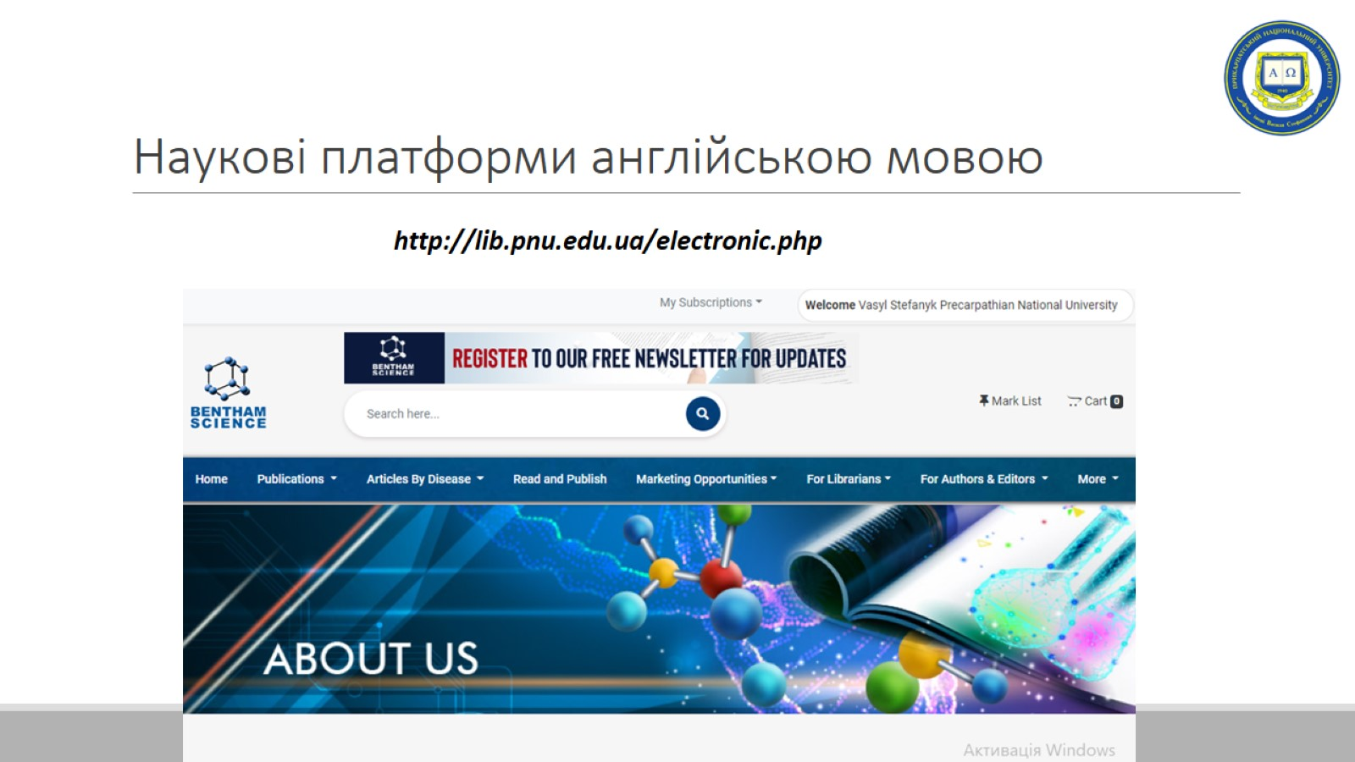
Наукові платформи англійською мовою

Slide 17
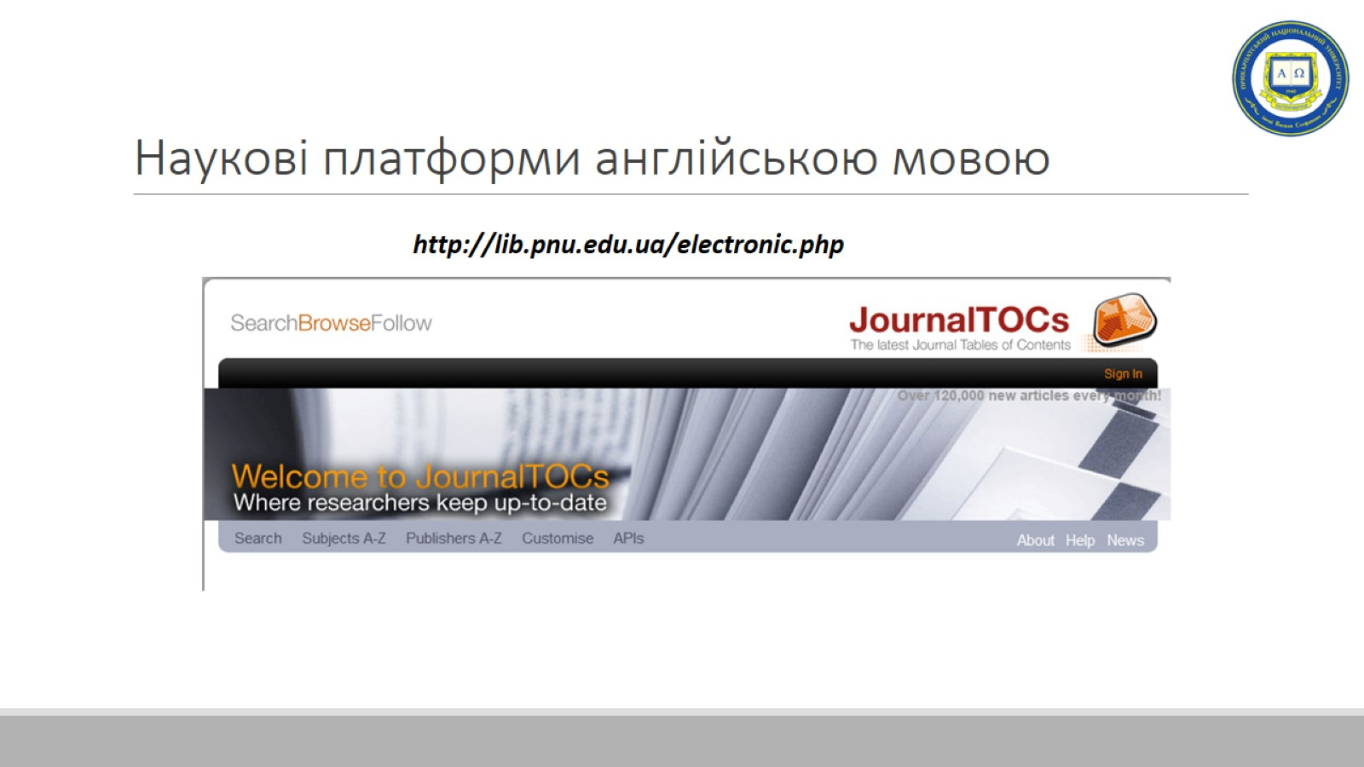
Наукові платформи англійською мовою

Slide 18
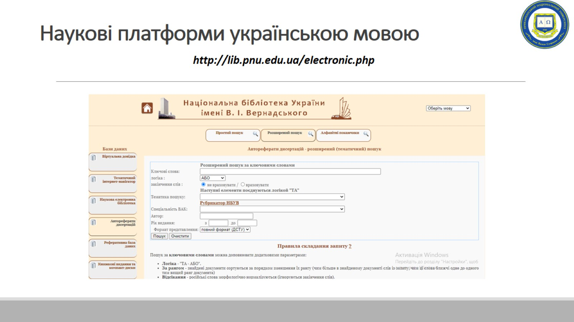
Наукові платформи українською мовою

Slide 19

Наукові платформи українською мовою

Slide 20
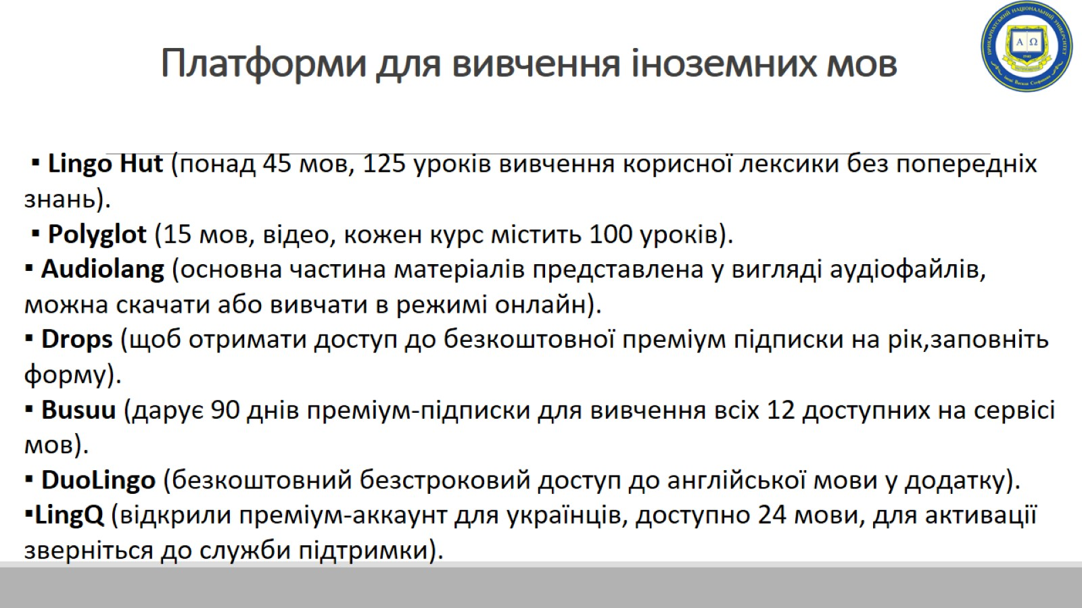
Платформи для вивчення іноземних мов

Slide 21
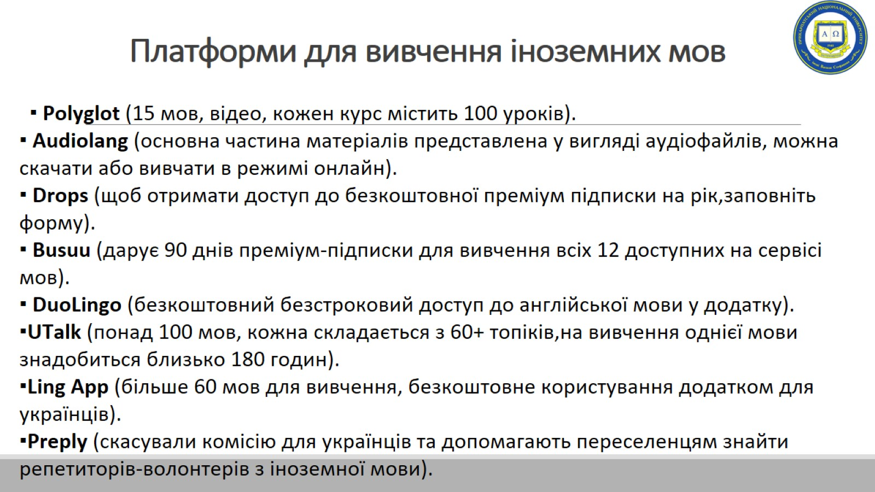
Платформи для вивчення іноземних мов

Slide 22
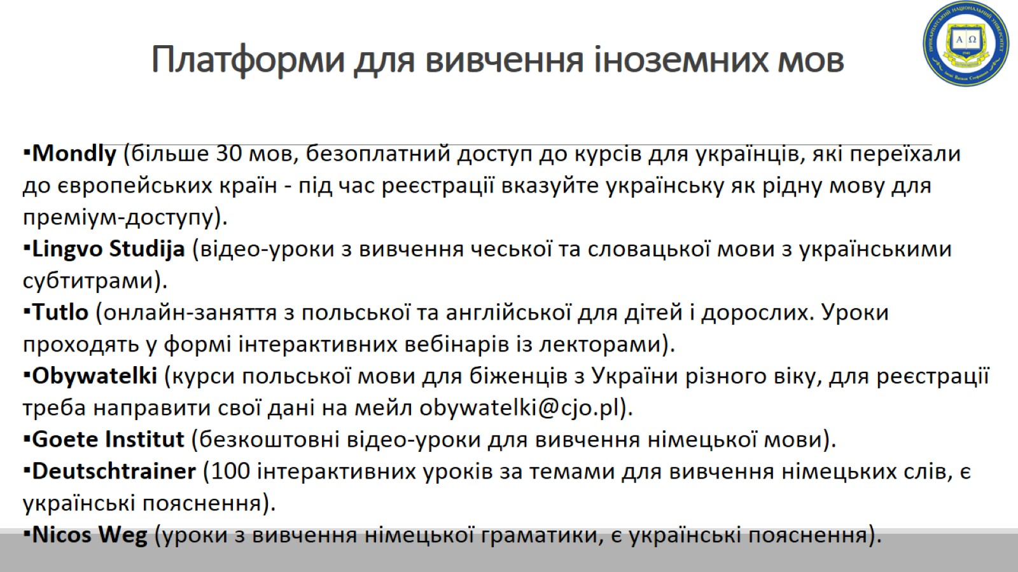
Платформи для вивчення іноземних мов

